Slide 1
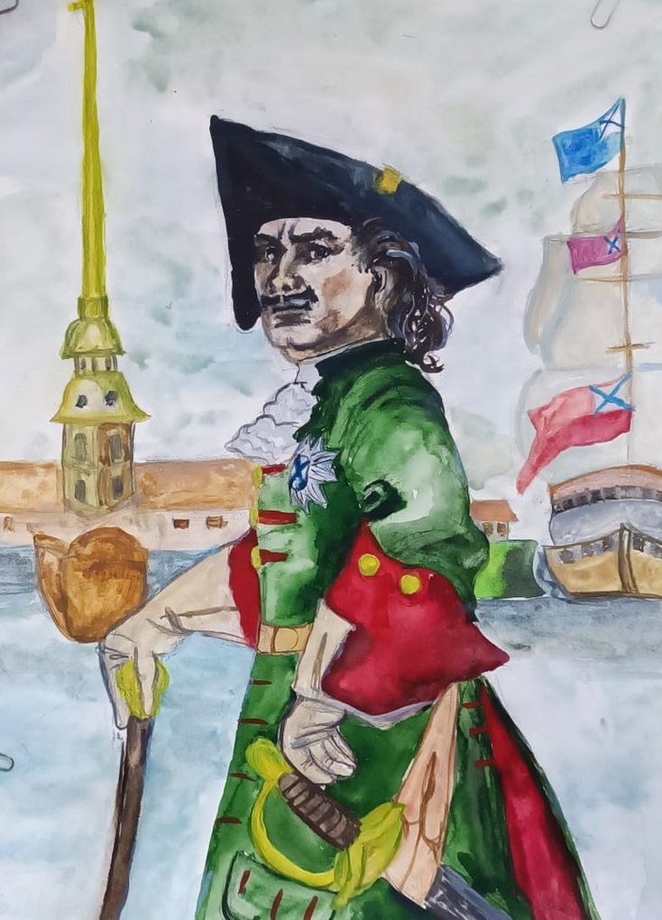
Музей
«Страницы истории Ижорской земли»
Девиз:
«Традиции храня и умножая»
Киреева Валерия
Ученица 10 А класса
ГБОУ школы № 621
Санкт-Петербурга
Конкурс «Музейное Колпино»

Slide 2
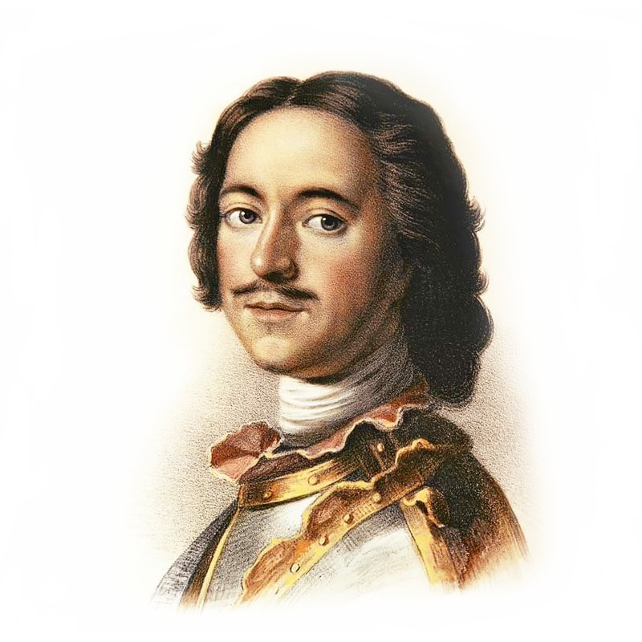
Реформ великих основатель, Борец с рутиной вековой, России новой — Петр создатель, Отчизне предан был душой.
И вот, взмахнув жезлом волшебным, Он вызвал город над Невой, И в нем увидел несомненным Оплот России молодой.
И мощным духом, твердой волей, Свой страх к воде он победил, И на Балтийском новом море Начало флоту положил.
В войне со шведом, под Полтавой, Введя войска в кровавый бой, Себя покрыл он вечной славой, Как полководец и герой!
Его деяний громких славу Ценить потомство будет век — И по заслугам, и по праву Он, Петр, великий человек!
Перелыгин Н.

